Slide 1
Система тестирования алгоритмов управления автомобиля под управлением искусственного интеллекта

Slide 2
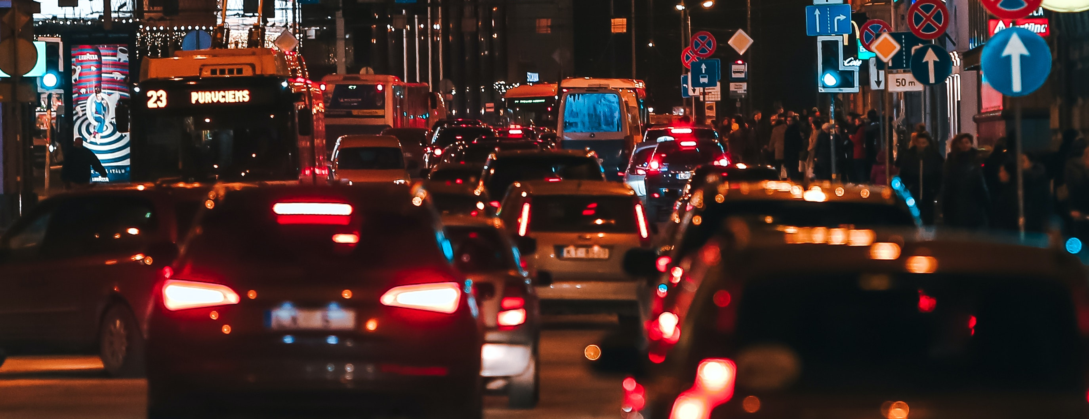
Пробки в густо населенных городах являются большой проблемой
По некоторым подсчетам водители тратят от 11 часов ежемесячно
В крупнейших городах это становиться еще бóльшей проблемой

Slide 3
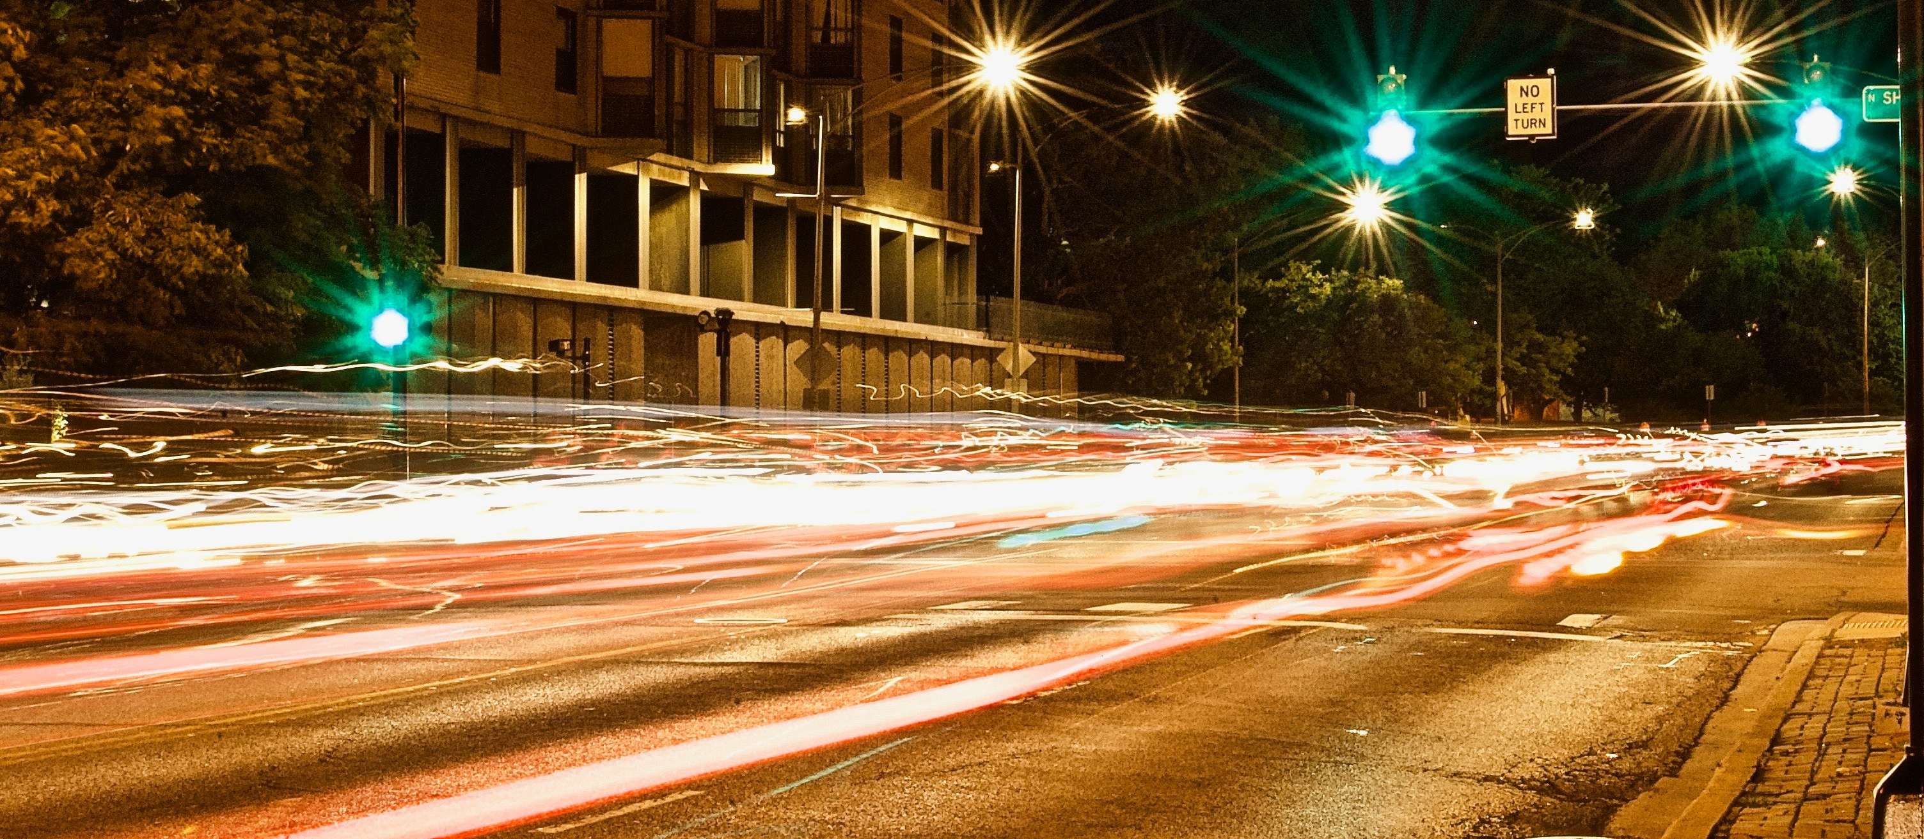
Усугубляют ситуацию не только различные инциденты на дороге, но и не идеальная работа светофоров. И на это можно повлиять!

Slide 4
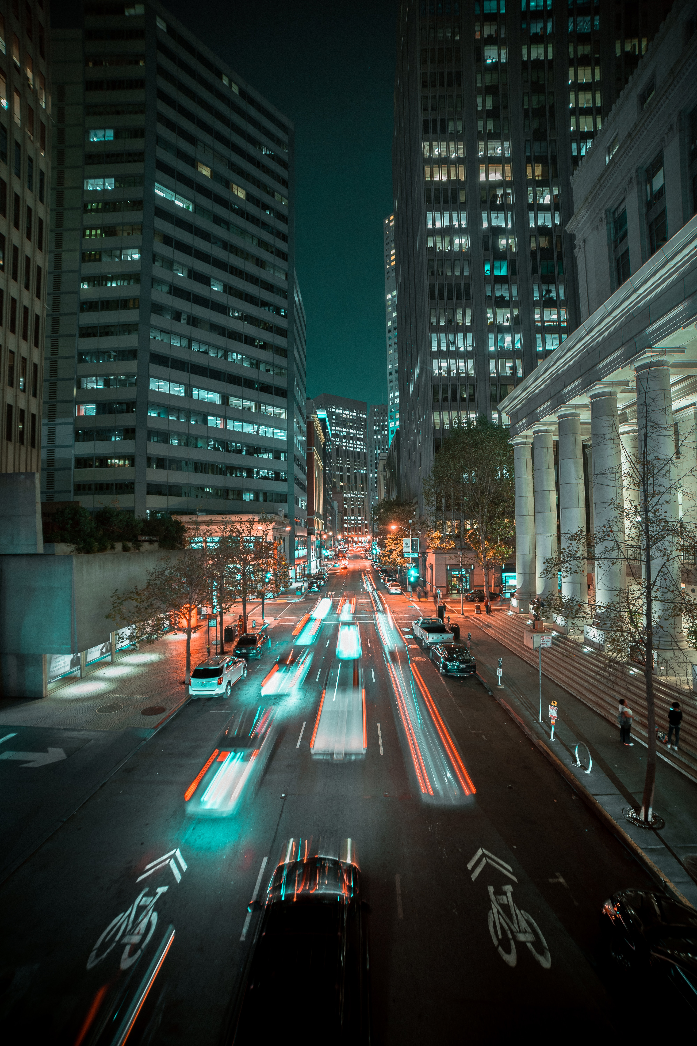
С помощью интеллектуальной системы моделирования дорожного трафика автомобиля можно оптимизировать задачу перемещения автомобилей
Помимо всего, эта система может применяться для различных тренировок нейронных сетей, решающих проблемы автономного движения транспорта

Slide 5









В модели существуют следующий набор объектов:
Основной транспорт
Старт
Финиш
Курсирующий транспорт
Пешеходный переход
Светофор
Пешеход

Slide 6
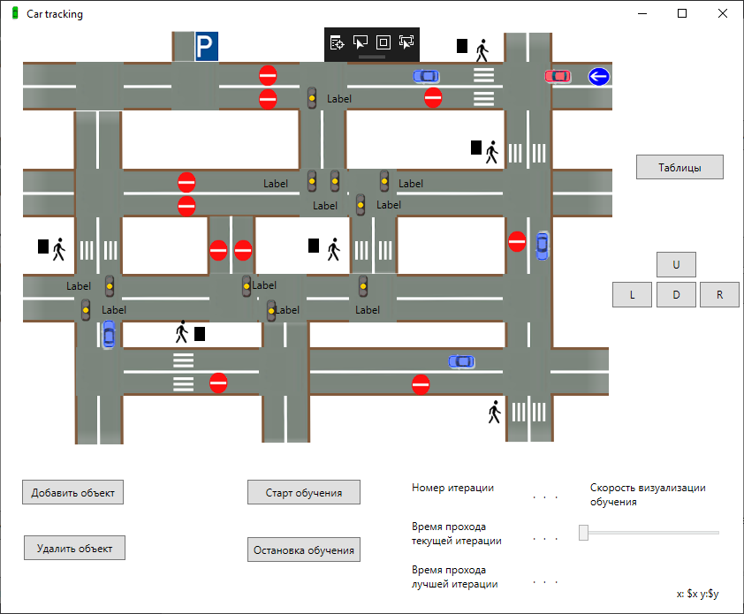
В соответствии с техническим заданием было разработано рабочее пространство. Вы можете сравнить его с макетом из ТЗ*
*ТЗ получено в печатном виде

Slide 7

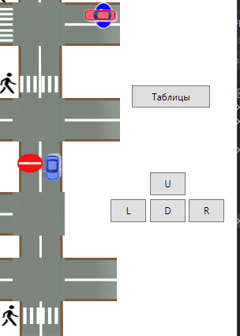
Для управления моделью автомобиля был реализован интерфейс управления через кнопки. Реализованы функции, не позволяющие модели выйти за рамки определенных правил

Slide 8
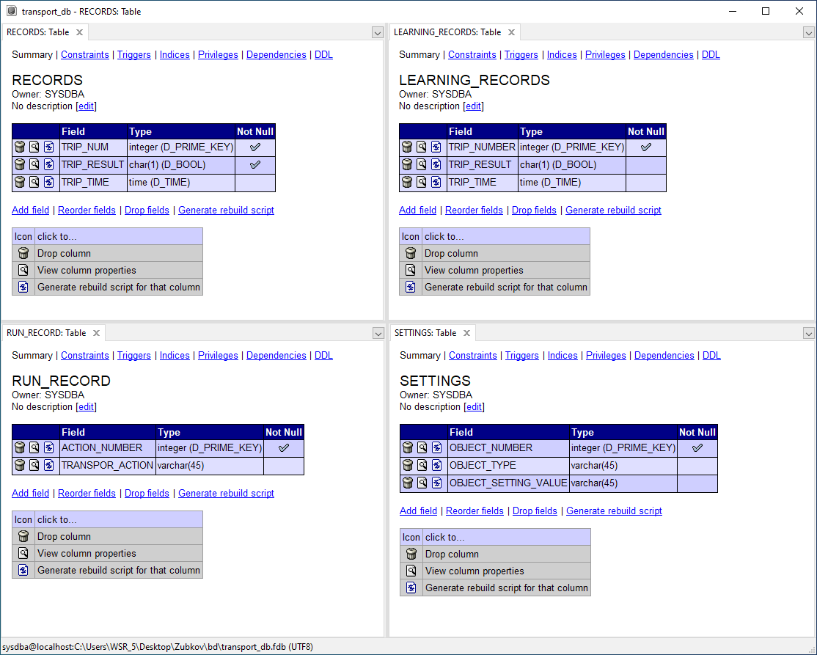
Для решения задач искусственного интеллекта была спроектирована, создана и подключена база данных.
Модели таблиц представлены на слайде

Slide 9
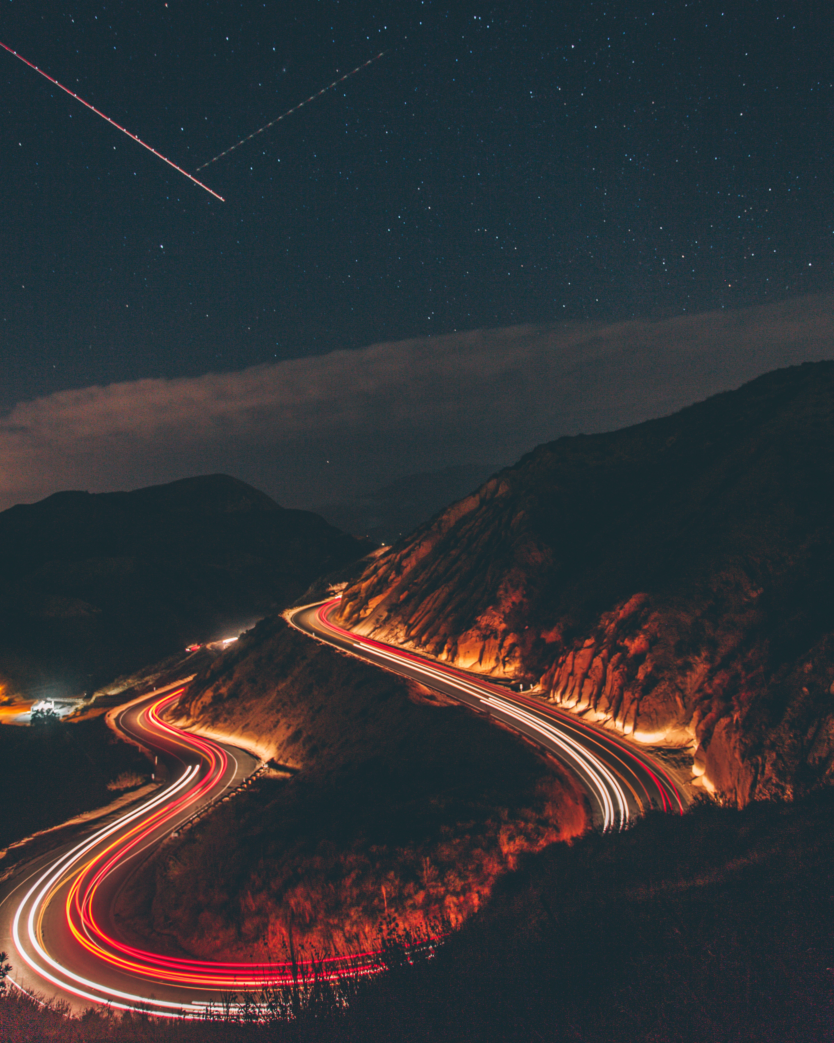
Для того чтобы дать оценку эффективности модели необходима существенно большая выборка данных, но на данном этапе модель эффективна на N%
Подробности по эксплуатации можно найти в приложенном файле «Instruction»

